Slide 1
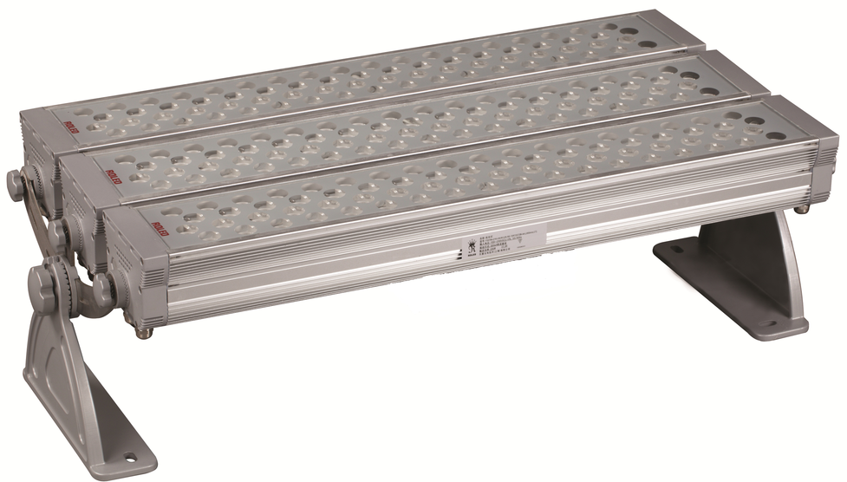
【 型号:F3078A/B5】
概述
防水： 1.使用防水透气螺塞，平衡内外压差，避免热胀冷缩时吸进水气，出现凝结现象； 2.密封圈采用进口耐老化硅橡胶原料； 3.防护等级IP66。 防雷: 设计中采用针对感应雷击及静电（ESD) 的专用防护元件，器件性能符合IEC61000-4(Level4)的检测标准。突波电流（Peak Current)最高可达3000A(8/20μS) 。 宽范围的输入电压：全电压，100～240VAC±10% , 设计优点： 1.全电压设计，适合世界及中国各地区电压尤其适合电压起伏较大的的地区,全电压能保证LED灯具的亮度及寿命； 2 .全电压设计的灯具，可减少外部电源接线及电源防水的问题，使LED产品及系统安装成本低，节省安装成本;安装方便快速，保证LED产品及系统的质量。 | 结构： 1.根据LED散热特性，合理的散热通路设计，使LED的热量快速通过灯具结构传导出来，保证LED发光效率及使用寿命； 2.灯具采用对流散热气流孔通道设计，提高灯具散热性能，有效降低LED结温，提高发光效率，降低驱动环境温度，提高驱动平均寿命; 3.三组灯具，每组灯具通过精心设计的安装支架，可以精确调节灯具投射角度，安装方便快捷。 控制方式： 1.采用标准DMX512(1990)协议控制，1670万种RGB合成真彩色，实现同步、追逐、流水等变化。 2.灯具带有温度和电参数等检测与反馈功能。 应用场所：单体建筑、历史建筑群外墙照明，大楼内光外透照明、广告牌照明、大型楼宇外立面景观照明。

Slide 2
标准角度 | 型号 | F3071A/B5 | F3072A/B5 | F3073A/B5 | F3074A/B5 | F3075A/B5 | F3076A/B5 | F3077A/B5 | F3078A/B5 | F3079A/B5
 | 颗数 | 36 | 48 | 60 | 72 | 48*2 | 60*2 | 72*2 | 72*3 | 72*4
 | 长度mm | A:350 B5:450 | A:450 B5:553 | A:520 B5:620 | A:650 B5:775 | A:450 B5:553 | A:520 B5:620 | A:650 B5:775 | A/ B5:773 | A/ B5:773
高压 | 功率 | 43W/63W | 57W/84W | 71W/105W | 85W/126W | 114W/168W | 142W/210W | 170W/251W | 255W/377W | 338W/500W
PF 值 |  | 0.95 | 0.95（A) 0.96（B5) | 0.95（A) 0.96（B5) | 0.96 | 0.96（A) 0.96（B5) | 0.95（A) 0.96（B5) | 0.96（A) 0.96（B5) | 0.96 | 0.96
冷启动电流 |  | 30A | 30A(A) 65A(B5) | 30A(A) 65A(B5) | 65A | 65A(A） 60A（B5) | 60A(A） 85A(B5) | 85A(A） 85A(B5) | 105A
低压 | 功率 | 39W/57W | 51W/76W | 64W/95W | 77W/113W | 102W/151W | 128/188W | 153W/226W | / | 306W/452W

Slide 3
技术参数
产品型号 | F3078A/B5系列（专业型）
光源 | 德国OSRAM，美国LUMILEDS/CREE，原装进口高亮度发光二极管（LED）
单颗LED功率 | 1W/1.5W
LED寿命 | 5万小时
LED数量 | 216颗
LED颜色(单色) | 红/绿/蓝/琥珀/白/中性白/暖白
LED颜色(全彩) | 红/绿/蓝
光束角（FWHM） | 8°/13°/20°/30°/30*10°/35*08°
外壳材质 | 铝挤型灯体，阳极氧化喷砂表面处理
玻璃材质 | 6mm钢化超白玻璃,钻石银灰色表面颜色处理
LED驱动方式 | 350mA/500mA恒流驱动
输入电源 | 100～240VAC±10%，50/60Hz
系统功率 | 255W/380W
电气安全等级 | I 类
防雷击ESD保护 | IEC61000-4（Level 4）
防护等级 | IP66
电缆线 | 3*1.0mm² 橡胶线
信号线 | 超五类双屏蔽4对双绞线
控制 | 适用DMX512（1990）
电气安全等级 | III类
环境温度 | -20℃~+55 ℃(Ta+10℃)
净重 | 27.2KG

Slide 4
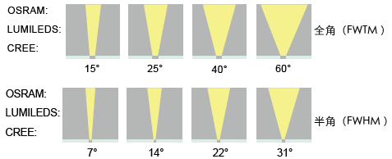
光输出特性
45*25° 60*15°
30*10 35*08°
8°
13°
20°
30°

Slide 5
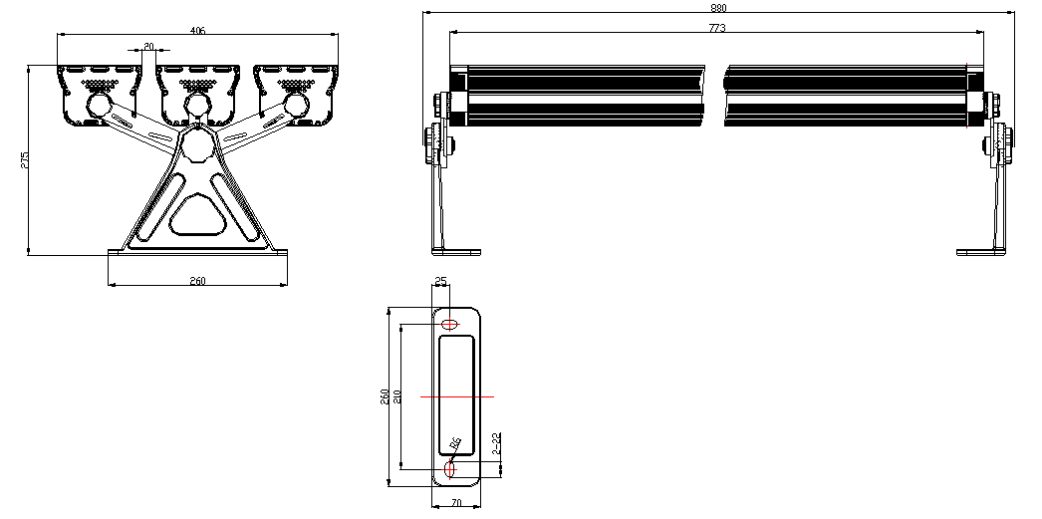
灯具尺寸（mm）

Slide 6
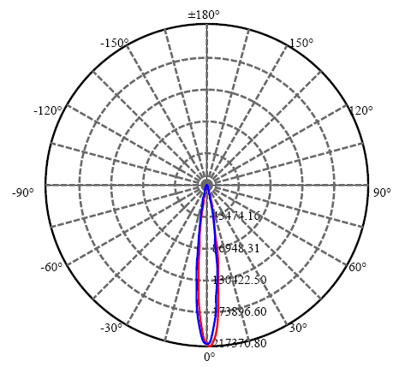
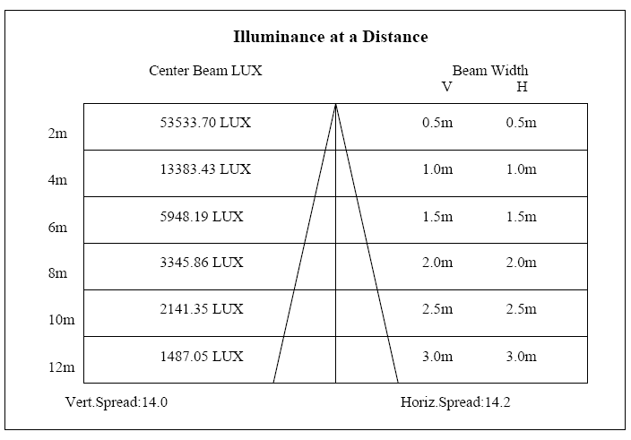
配光曲线
F3078A-216-UN(13-OL-216WN-AA,L773mm,CT)
颜色 | 总输出（流明） | 功率（瓦特）
中性白 | 19115 | 227

